Slide 1
Технологический процесс производства электроэнергии
электростанции

Slide 2
КЭС Тепловые конденсационные электрические станции
Химическая энергия сжигаемого топлива преобразуется в котле в энергию водяного пара, приводящего во вращение турбоагрегат (паровую турбину, соединенную с генератором). Механическая энергия вращения преобразуется генератором в электрическую.

Slide 3
Топливо для электростанций:
уголь,
торф,
горючие сланцы,
газ
мазут.
В России на долю КЭС приходится до 60% выработки электроэнергии.

Slide 4
Основные особенности КЭС (ГРЭС):
удаленность от потребителей электроэнергии (что определяет выдачу мощности на высоких и сверхвысоких напряжениях);
блочный принцип построения электростанции.

Slide 5
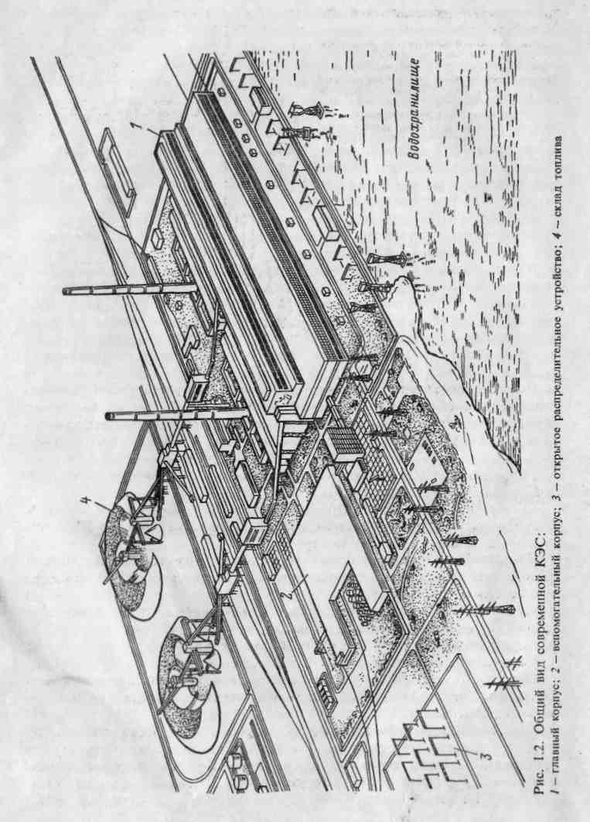
общий вид КЭС

Slide 6
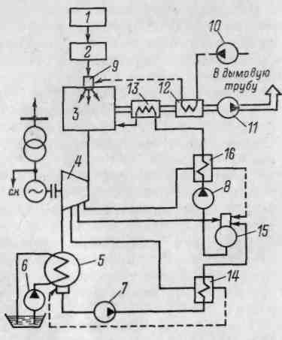
Принципиальная технологическая схема КЭС
1 — склад топлива и система топливоподачи; 2 — система топливоприготовления; 3 — котел; 4 — турбина; 5 — конденсатор; 6 — циркуляционный насос; 7 — конденсатный насос; 8 — питательный насос; 9 — горелки котла; 10 — вентилятор; 11 — дымосос; 12 — воздухоподогреватель; 13 — водяной экономайзер; 14 — подогреватель низкого давления; 15 — деаэратор; 16 — подогреватель высокого давления

Slide 7
Энергоблок -
как бы отдельная электростанция со своим основным и вспомогательным оборудованием и центром управления — блочным щитом.
Связей между соседними энергоблоками по технологическим линиям обычно не предусматривается.

Slide 8
технико-экономические преимущества построения Кэс по блочному принципу :
облегчается применение пара высоких и сверхвысоких параметров вследствие более простой системы паропроводов, что особенно важно для освоения агрегатов большой мощности;
упрощается и становится более четкой технологическая схема электростанции, вследствие чего увеличивается надежность работы и облегчается эксплуатация;
уменьшается, а в отдельных случаях может вообще отсутствовать резервное тепломеханическое оборудование;
сокращается объем строительных и монтажных работ;
уменьшаются капитальные затраты на сооружение электростанции;
обеспечивается удобное расширение электростанции, причем новые энергоблоки при необходимости могут отличаться от предыдущих по своим параметрам.

Slide 9
Системы Технологической схемы КЭС :
топливоподачи;
топливоприготовления;
основного пароводяного контура вместе с парогенератором и турбиной;
циркуляционного водоснабжения;
водоподготовки;
золоулавливания и золоудаления
электрической части станции.

Slide 10
КПД КЭС
Наибольшие энергетические потери имеют место в основном пароводяном контуре, а именно в конденсаторе, где отработавший пар, содержащий еще большое количество тепла, затраченного при парообразовании, отдает его циркуляционной воде.
Тепло с циркуляционной водой уносится в водоемы, т. е. теряется.
Эти потери в основном определяют КПД электростанции, составляющий даже для самых современных КЭС не более 40-42%.

Slide 11
Электроэнергия, вырабатываемая электростанцией
выдается на напряжении 110 — 750 кВ (часть ее отбирается на собственные нужды через трансформатор собственных нужд, подключенный к выводам генератора).
Генераторы и повышающие трансформаторы соединяют в энергоблоки и подключают к распределительному устройству высокого напряжения, которое обычно выполняется открытым (ОРУ).

Slide 12
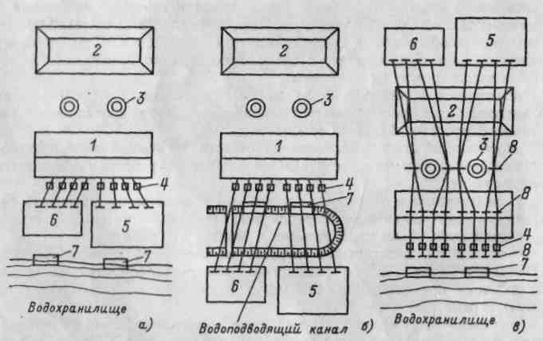
Варианты расположения основных сооружений
/ — главный корпус; 2 - склад топлива; 3 - дымовые трубы; 4 — трансформаторы блоков; 5,6 — распределительные устройства; 7 — насосные станции; 8 — промежуточные опоры электрических линий

Slide 13
Мощность КЭС
крупные КЭС до 4 млн кВт.
Сооружаются электростанции мощностью 4 — 6,4 млн кВт с энергоблоками 500 и 800 МВт.
Предельная мощность КЭС определяется условиями водоснабжения и влиянием выбросов станции на окружающую среду.

Slide 14
воздействие на окружающую среду;
Большое потреблении кислорода воздуха для горения топлива и в выброс значительного количества продуктов сгорания (газообразные окислы углерода, серы, азота, летучая зола).
Большие уносы тепла в атмосферу,
Электромагнитные поля.
Сброс больших масс теплой воды.
Промышленные стоки.
Извлекаются большие массы топлива.
Требуется много места для захоронения больших масс золы и шлаков.

Slide 15
Теплофикационные электростанции — теплоэлектроцентрали (ТЭЦ)
Предназначены для централизованного снабжения промышленных предприятий и городов электроэнергией и теплом

Slide 16
Отличие ТЭЦ от кэс
использованием тепла «отработавшего» в турбинах пара для нужд промышленного производства, а также для отопления, кондиционирования воздуха и горячего водоснабжения.
При такой комбинированной выработке электроэнергии и тепла достигается значительная экономия топлива по сравнению с раздельным энергоснабжением, т. е. выработкой электроэнергии на КЭС и получением тепла от местных котельных.
Поэтому ТЭЦ получили широкое распространение в районах (городах) с большим потреблением тепла и электроэнергии.
На ТЭЦ производится около 25% всей электроэнергии.

Slide 17
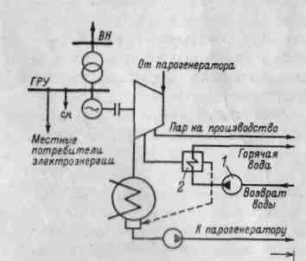
Особенности технологической схемы ТЭЦ
1 — сетевой насос; 2 — сетевой подогреватель

Slide 18
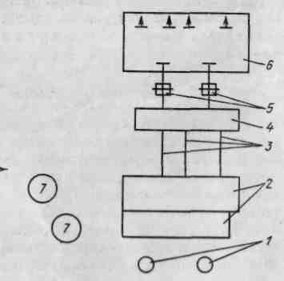
Вариант размещения основного оборудования па площадке ТЭЦ с отдельным зданием ГРУ:
1 — дымовые трубы; 2 — главный корпус; 3 — многоамперные токопроводы; 4 — здание ГРУ; 5 — трансформатор связи; 6 — ОРУ; 7 — градирни (склад топлива для ТЭЦ не показан)

Slide 19
Атомные электростанции (АЭС)
тепловые электростанции, которые используют тепловую энергию ядерных реакций.
Один из основных элементов АЭС — реактор.

Slide 20
АЭС, строятся по блочному принципу в тепло­механической, и в электрической части.
Используют , в основном, ядерные реакции расщепления урана U-235 под действием тепловых нейтронов(1 кг U-235 заменяет 2900 т угля).
Для их осуществления в реакторе, кроме топлива (U-235), должен быть замедлитель нейтронов и, теплоноситель, отводящий тепло из реактора.

Slide 21
Типы реакторов
ВВЭР (водо-водяной энергетический) в качестве замедлителя и теплоносителя используется обычная вода под давлением.
РБМК (реактор большой мощности канальный) в качестве теплоносителя используется вода, а в качестве замедлителя — графит.

Slide 22
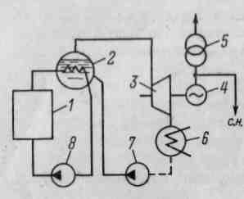
двухконтурная схема АЭС для электростанций с реакторами ВВЭР
1 — реактор; 2 — парогенератор; 3 — турбина; 4 — генератор; 5 — трансформатор; 6 — конденсатор турбины; 7 - конденсатный (питательный) насос; 8 — главный циркуляционный насос

Slide 23
Электрическая Мощность реакторов
440 и 1000 МВт типа ВВЭР,
реактор сочетается с двумя турбоагрегатами (реактор ВВЭР-440 и два турбоагрегата по 220 МВт, реактор 1000 МВт и два турбоагрегата по 500 МВт)
1000 и 1500 МВт типа РБМК.
(реактор РБМК-1500 и два турбоагрегата по 750 МВт)
Или реактор сочетается с турбоагрегатом одинаковой мощности (реактор 1000 МВт и турбоагрегат 1000 МВт единичной мощности).

Slide 24
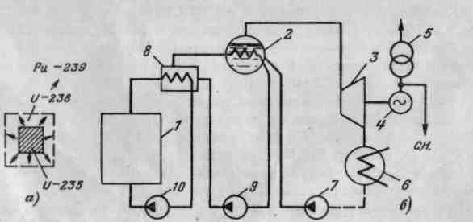
Перспективные АЭС
АЭС с реакторами на быстрых нейтронах (БН), которые могут использоваться для получения тепла и электроэнергии, а также и для воспроизводства ядерного горючего.
а — принцип выполнения активной зоны реактора; б — технологическая схема: 1 — реактор; 2 — парогенератор; 3 — турбина; 4 — генератор; 5 — трансформатор; 6 — конденсатор турбины; 7 - конденсатный (питательный) насос;; 8 — теплообменник натриевых контуров; 9 - насос нерадиоактивного натрия; 10 — насос радиоактивного натрия

Slide 25
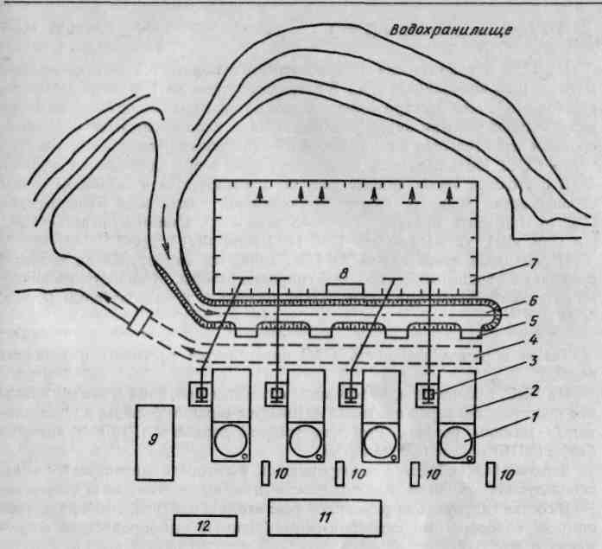
Вариант размещения основных узлов АЭС с реакторами типа ВВЭР-1000:
1 — помещение реактора; 2 — машинный зал; 3 — площадка трансформаторов; 4 — сбросной канал (закрытый); 5 — насосные станции; 6 — водоподводящий канал (открытый); 7 —ОРУ; 8 — щит ОРУ; 9 — объединенный вспомогательный корпус; 10 — дизель-электрическая стан­ция; 11 —здание специальной водоподготовки; 12 - административно-бытовой комплекс

Slide 26
Гидроэлектростанции
Для получения электроэнергии используется энергия водных потоков

Slide 27
Первичный двигатель - гидротурбина
Мощность развиваемая гидроагрегатом пропорциональна напору воды Н и расходу воды Q
P=HQ

Slide 28
Принципиальная технологическая схема гэс

Slide 29
Удалены от мест потребления. 110-500 кВ.
Небольшое потребление СН.
Пуск агрегата занимает примерно 50 с.
КПД 85-90%.
Себестоимость электроэнергии маленькая.

Slide 30
Воздействие гэс на окружающую среду:
Отчуждение больших площадей земли.
Изменение ландшафта.
Изменение уровня грунтовых вод.
Увеличение испарения воды.
Создаются условия для развития тектонической активности.

Slide 31
Газотурбинные электростанции
Основа электростанции газовые турбины

Slide 32
Принципиальная технологическая схема ГТу
КС-камера сгорания; КП-компрессор; ГТ-газовая турбина; G-генератор; Т-трансформатор; М-пусковой двигатель.

Slide 33
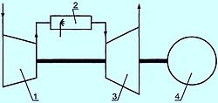
В компрессор (1) газотурбинного силового агрегата подается воздух. Под высоким давлением воздух из компрессора направляется в камеру сгорания (2), куда подается и основное топливо — газ. Смесь воспламеняется. При сгорании газовоздушной смеси образуется энергия в виде потока раскаленных газов. Этот поток с высокой скоростью устремляется на рабочее колесо турбины (3) и вращает его. Вращательная кинетическая энергия через вал турбины приводит в действие компрессор и электрический генератор (4). С клемм электрогенератора произведенное электричество, обычно через трансформатор, направляется в электросеть, к потребителям энергии.

Slide 34
Запуск 1-2 мин, высокая маневренность, пригодны для покрытия пиков нагрузки.
КПД 25-30%.

